Slide 1
作业
1. 设计微博系统中”微博评论“的高性能高可用计算架构
基于模块5第6课的微博实战案例，分析“微博评论”这个核心场景的业务特性，然后设计其高性能高可用
计算架构，包括但不限于如下内容：
1）计算性能预估（不需要考虑存储性能）
2）非热点事件时的高性能计算架构，需要考虑是否要拆分独立的服务
3）热点事件时的高可用计算架构

Slide 2
用户量预估
【用户量】
1. 2020.9月月活5.11亿，日活2.24亿（参考《微博2020用户发展报告》）
【关键行为】
1. 评论微博

Slide 3
用户行为建模与性能估算
【发微博】
考虑到微博是一个看得多发的少的业务，假设平均每天每人发1条微博（只考虑文字微博），评论5条微博，则微博每天的发送量约为2.5亿条，评论微博的数量是12.5亿条。
大部分的人发微博集中在早上8：00~9：00点，中午12：00~13：00，晚上20：00~22：00，假设这几个时间段发微博总量占
比为60%，则这4个小时的平均发微博的TPS计算如下：
2.5亿* 5 * 60% / (4 * 3600) ≈ 50 K/s

Slide 4
评论微博
【业务特性分析】
评论微博是一个典型的写操作，因此不能用缓存，可以用负载均衡。
【架构分析】
用户量过亿，应该要用多级负载均衡架构，覆盖 DNS->F5->Nginx->网关的多级负载均衡
【架构设计】
1. 负载均衡算法选择
评论微博的时候依赖登录状态，登录状态一般都是保存在分布式缓存中的，因此评论微博的时候，将请求发送给任意服务器都可以，
这里选择“轮询”或者“随机”算法
2. 业务服务器数量估算
评论微博涉及几个关键的处理：内容审核（依赖审核系统）、数据写入存储（依赖存储系统）、数据写入缓存（依赖缓存系统），
因此按照一个服务每秒处理500来估算，完成50K/s的TPS，需要100台服务器，加上一定的预留量，120台服务器差不多了。

Slide 5
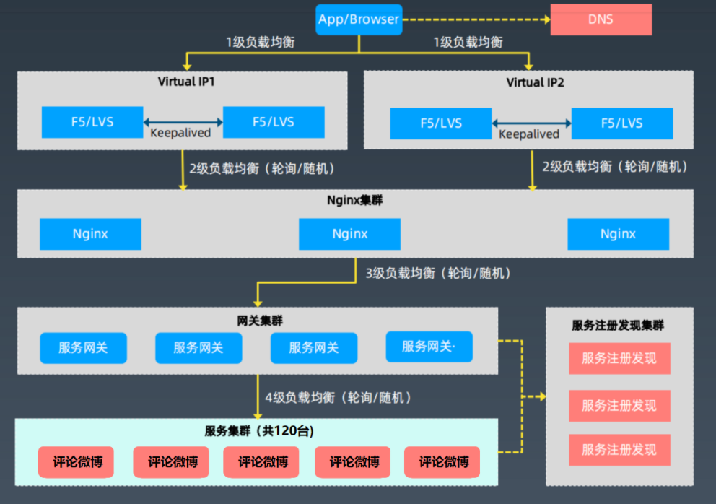
评论微博多级负载均衡架构

Slide 6
微博热点事件用户行为建模和性能估算
热点事件指某个大V或者明星爆料或者官宣，虽然只有一两条微博，但引起大量用户在短时间内访问，给系统
造成很大压力。
【转发微博】
造成热点事件的微博自己只有1~2条，但是用户围观后会有很多微博评论，假设有10%的围观用户会在事件发生后60分钟内评论。

Slide 7
微博热点事件业务特性分析
【业务特性分析】
1. 评论微博
评论微博的业务逻辑基本等同于发微博，但是评论的微博重要性和影响力不如热点微博，在做热点事件的降级处理，可以微博评论功能。

Slide 8
微博热点事件计算高可用架构分析
核心架构设计思想：既然无法预估，那就做好预防！
【架构设计分析】
1. 微博评论
微博评论的重要性和影响力不如原微博，可以考虑对“微博评论”限流，由于微博评论能带来更好的互动性，因此尽量少丢弃请求，考虑用“漏桶算法”。但是在热点事情高峰期，为了系统整体能力，可以关闭微博评论。

Slide 9
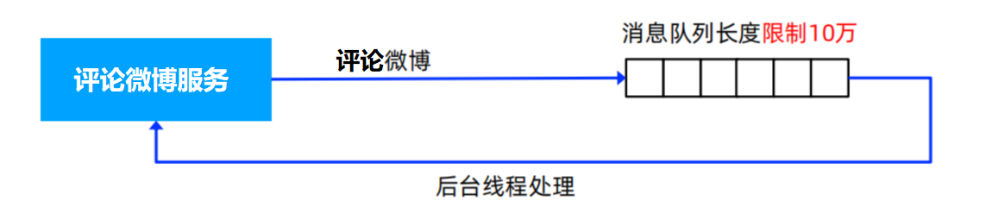
微博热点事件计算高可用架构示意图

